Slide 1





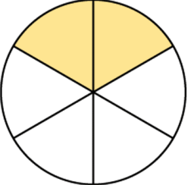






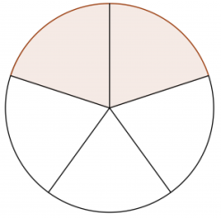
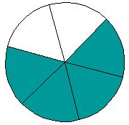



Slide 2




Slide 3



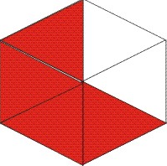

Slide 4





Slide 5




Slide 6




Slide 8


Slide 9


Slide 15
1/2
1/3
1/3
2/3
1/4
2/4
3/4
1/5
2/5
3/5
4/5
1/6
2/6
3/6
4/6
5/6
3/7
4/7
5/7
4/8
7/8
1/9
2/9
4/9
7/9

